Slide 1






Projeto 1:
UFO SIGHTINGS
Linguagem de Programação Aplicada à Automação (LPAA)
Prof. Emmanuel Andrade
Leandro Dantas Lima – ldl@poli.br
Universidade de Pernambuco – POLI/UPE
ENGENHARIA DE CONTROLE E AUTOMAÇÃO

Slide 2
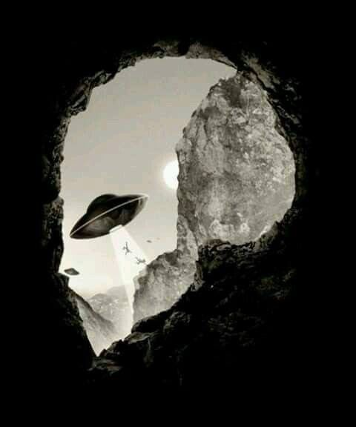
Projeto 1:
UFO SIGHTINGS
UFO SIGHTINGS
ldl@poli.br

Slide 3
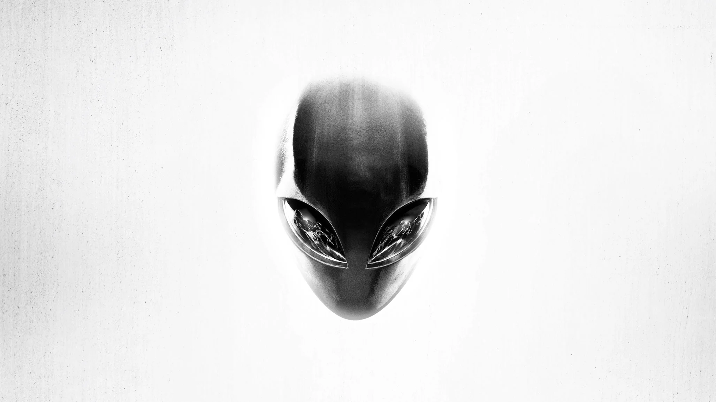
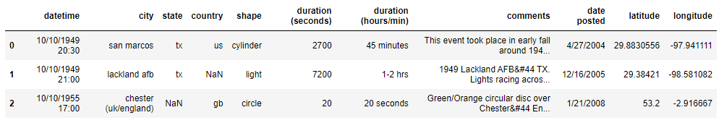
Dados analisados
Scrubbed.csv (80332, 11) [1]
UFO SIGHTINGS
ldl@poli.br

Slide 4
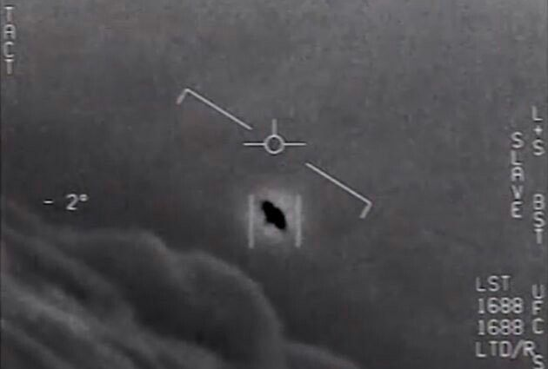
Projeto 1:
UFO SIGHTINGS
UFO SIGHTINGS
ldl@poli.br

Slide 5
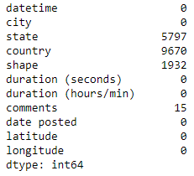
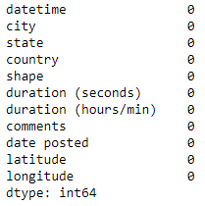
Dados ausentes
ORIGINAIS
TRATADOS
UFO SIGHTINGS
ldl@poli.br

Slide 6

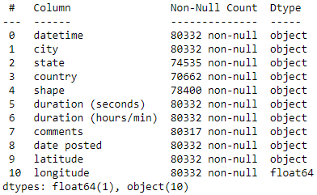
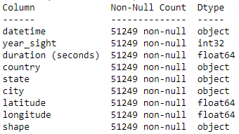
TIPOS DE DADOS
ORIGINAIS
TRATADOS
Obs.: quando não consegue definir um único tipo de dado numa coluna, define como object
UFO SIGHTINGS
ldl@poli.br

Slide 7
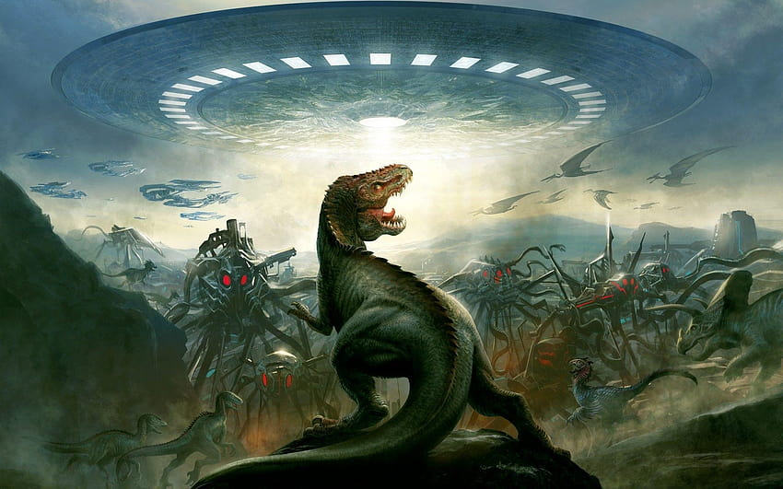
Projeto 1:
UFO SIGHTINGS
UFO SIGHTINGS
ldl@poli.br

Slide 8
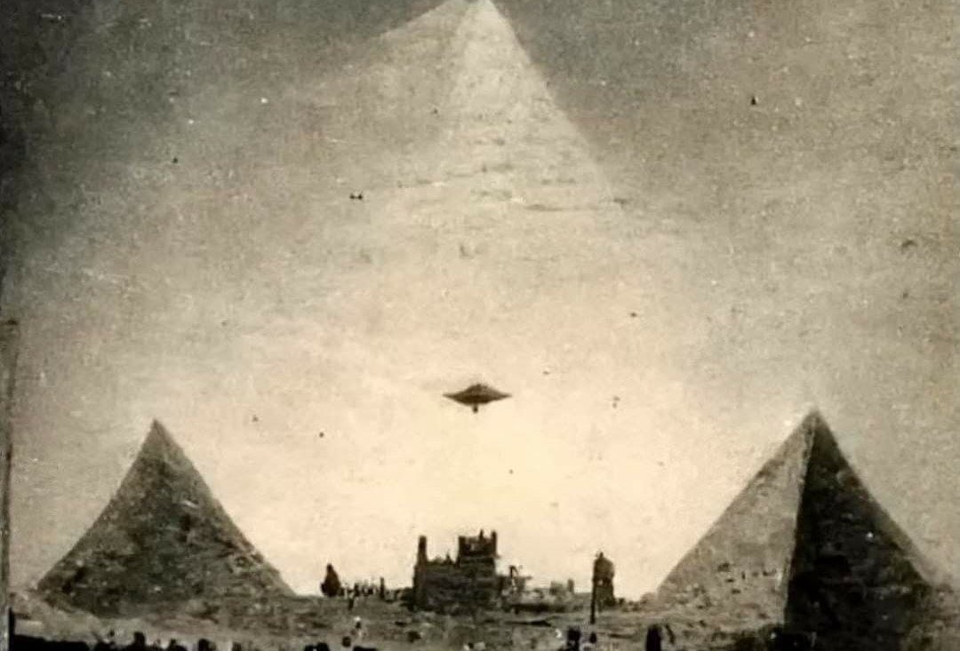
Projeto 1:
UFO SIGHTINGS
UFO SIGHTINGS
ldl@poli.br

Slide 9
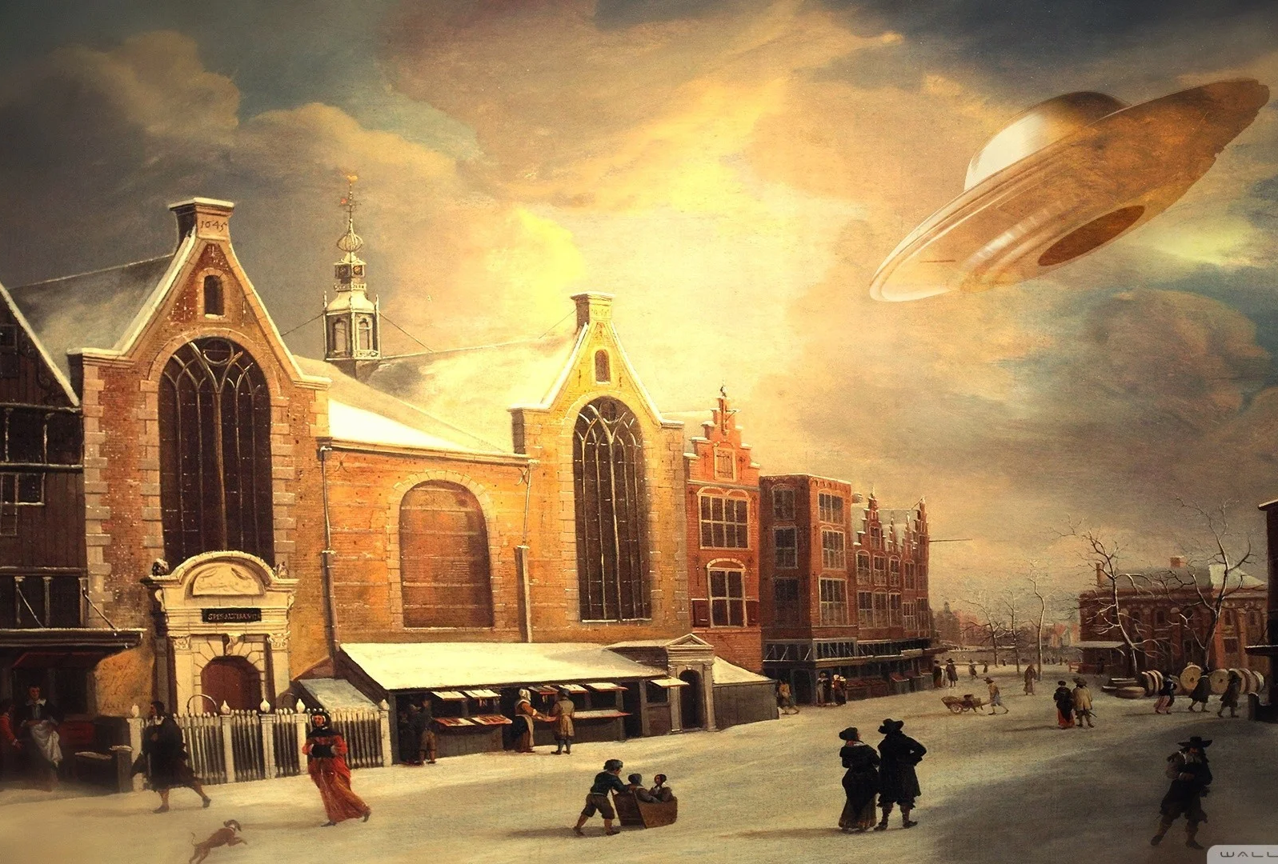
Projeto 1:
UFO SIGHTINGS
UFO SIGHTINGS
ldl@poli.br

Slide 10
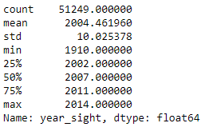
LINHA DO TEMPO
Os relatos de avistamentos datam de 1910 até 2014
UFO SIGHTINGS
ldl@poli.br

Slide 11
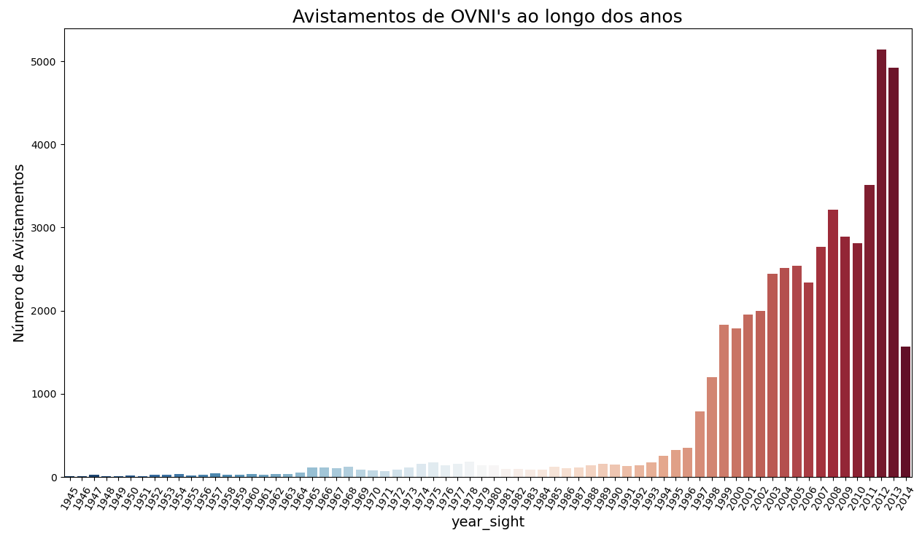
Morte de Osama bin Laden
Tsunami Japão
60 anos de Reinado da Rainha Elizabeth
Fim do mandato de Fidel Castro
Black Blocs
Casamento do Príncipe William
Renúncia do Papa
UFO SIGHTINGS
Reeleição de Barack Obama
Jogos Olímpicos em Londres
Furacão Sandy
Morte de Nelson Mandela
Eleição de Vladimir Putin
Morte de Neil Armstrong
UFO SIGHTINGS
ldl@poli.br

Slide 12
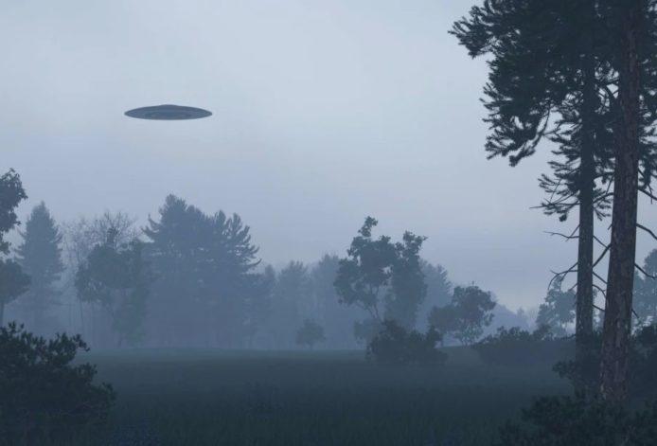
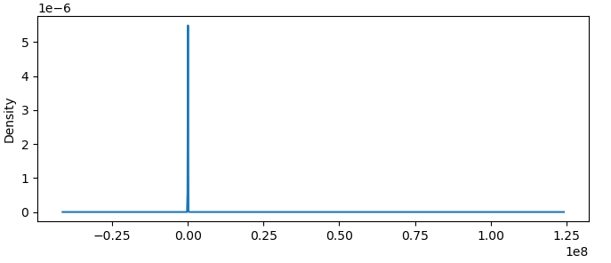
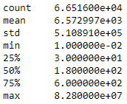
DURAÇÃO DOS AVISTAMENTOS
(segundos)
UFO SIGHTINGS
ldl@poli.br

Slide 13
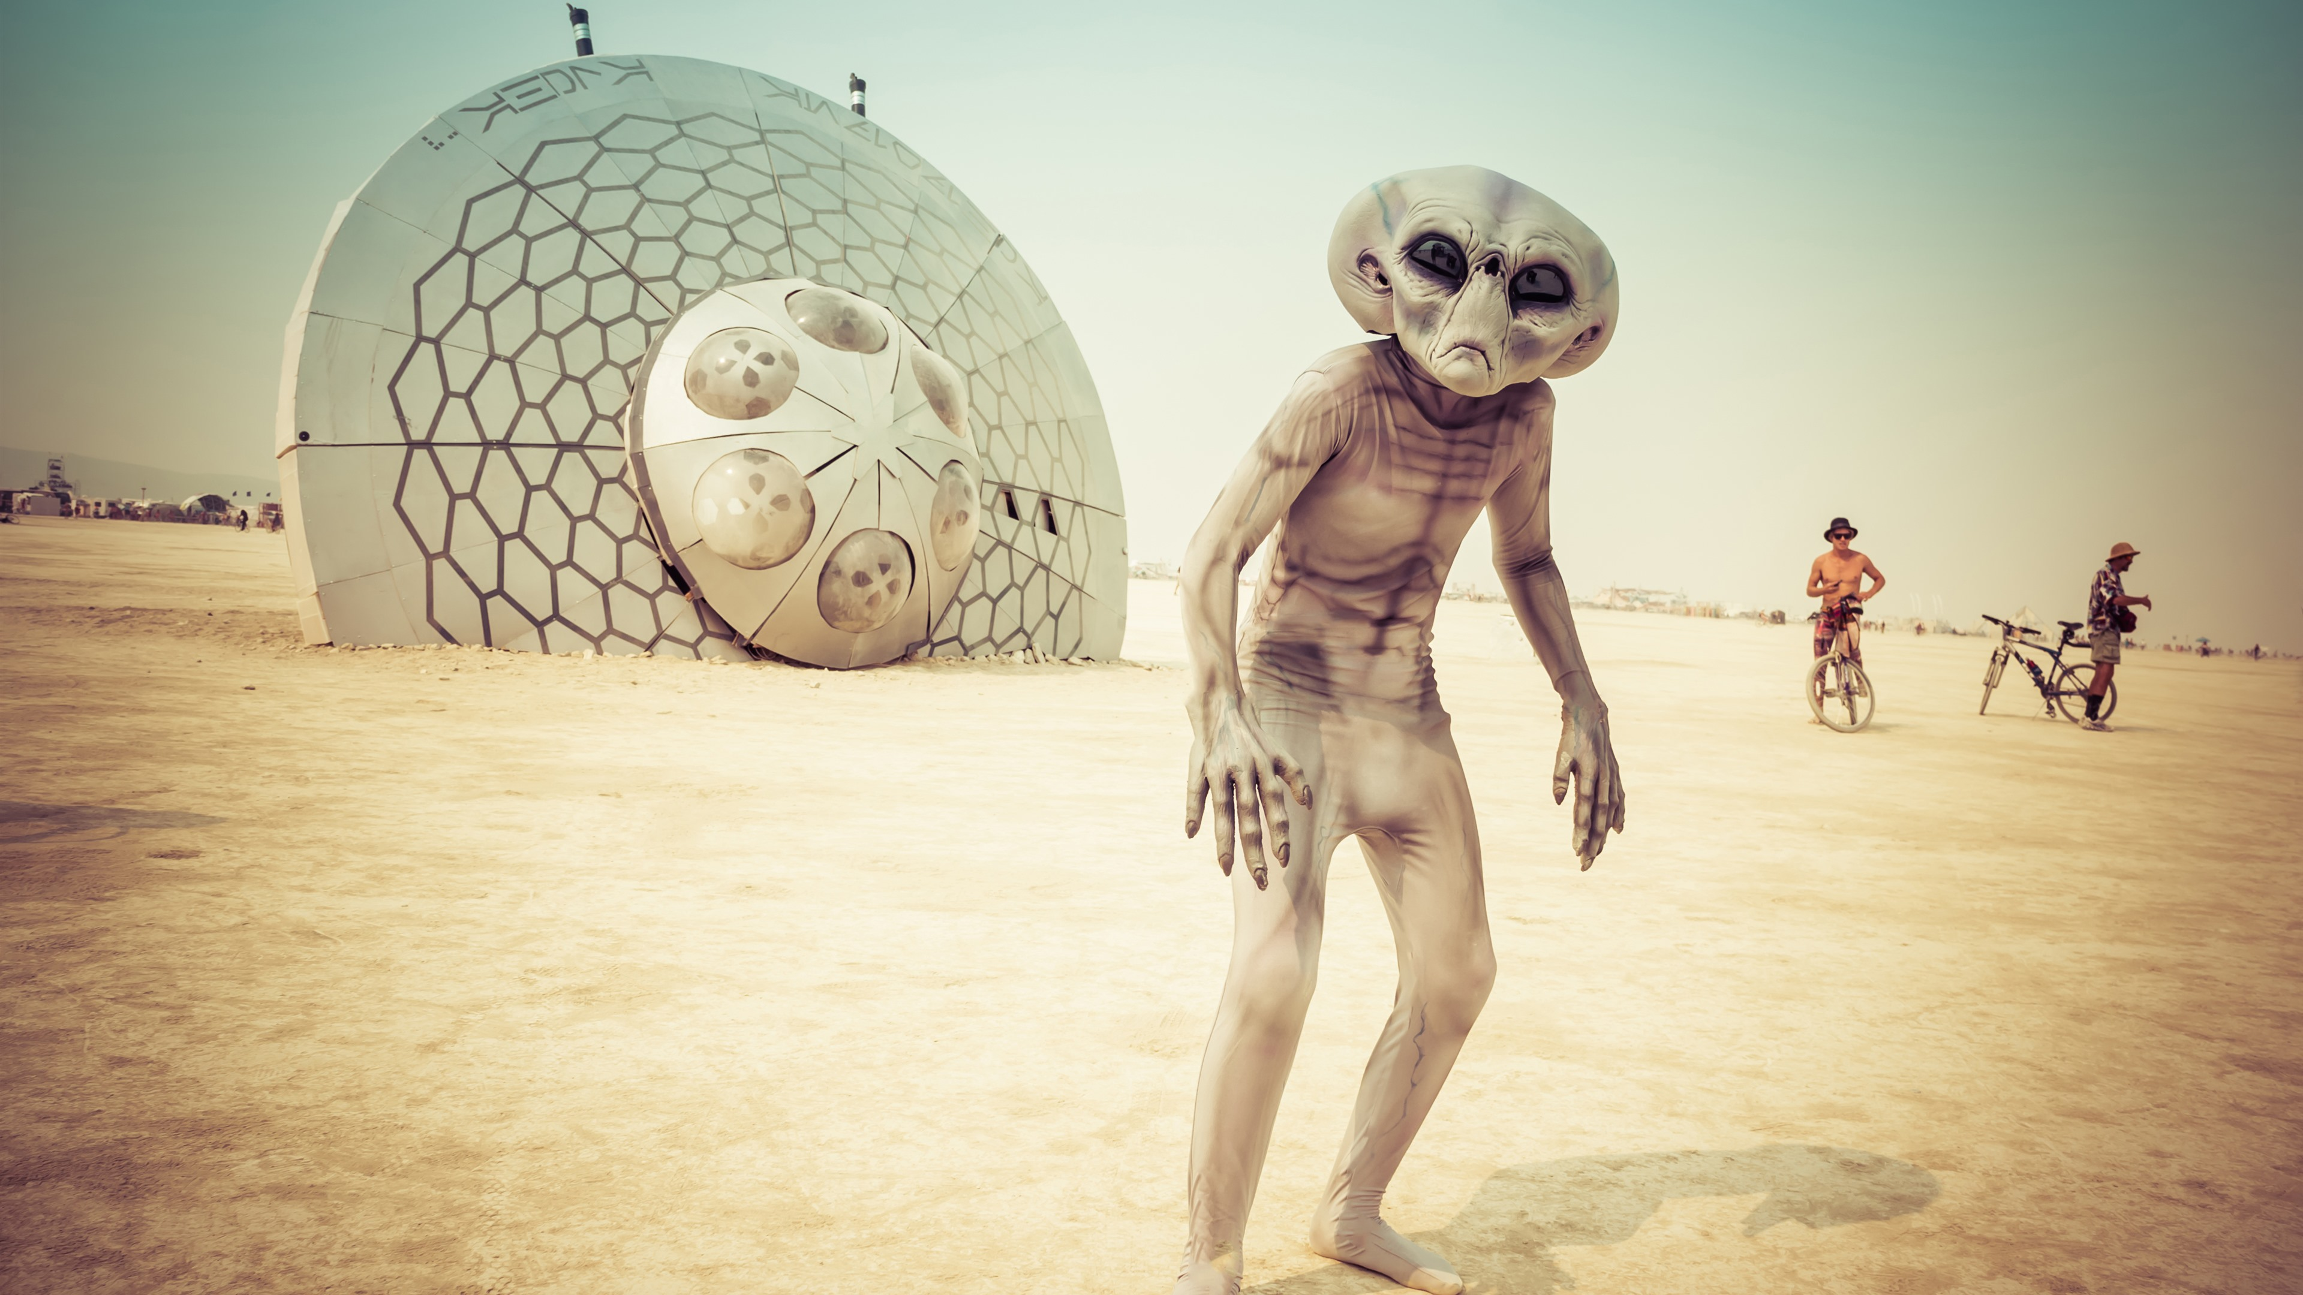
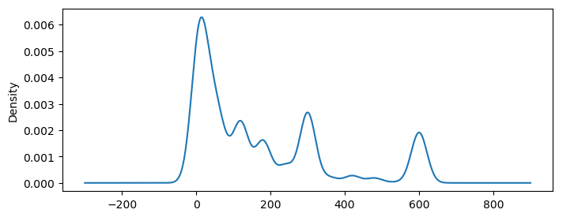
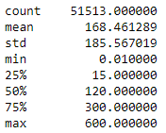
Duração
(segundos)
UFO SIGHTINGS
ldl@poli.br

Slide 14
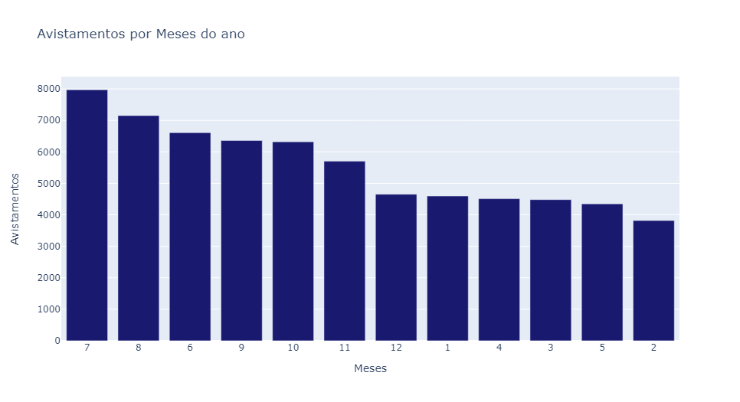
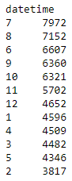
Avistamentos por
Meses do Ano
UFO SIGHTINGS
ldl@poli.br

Slide 15

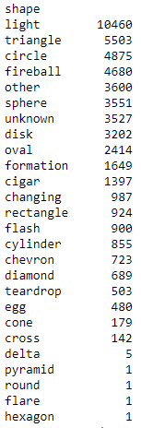
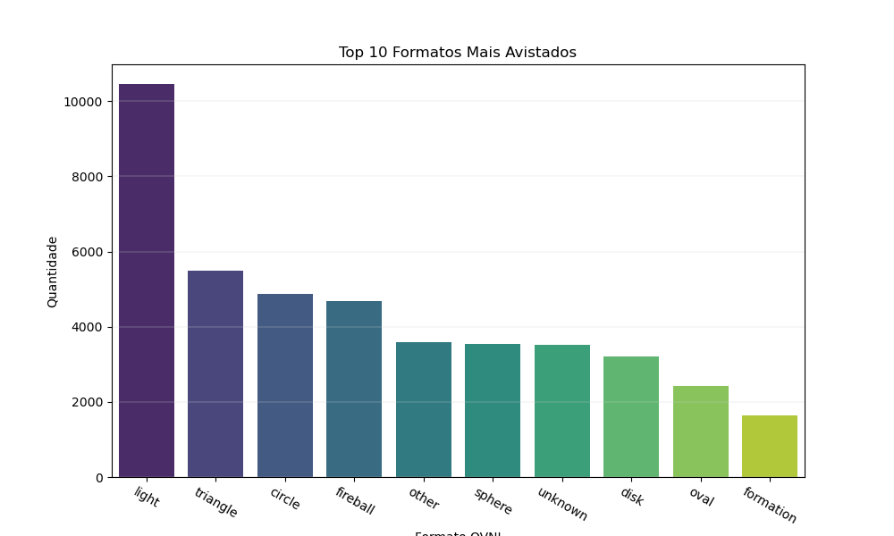
Formatos Relatados
UFO SIGHTINGS
ldl@poli.br

Slide 16
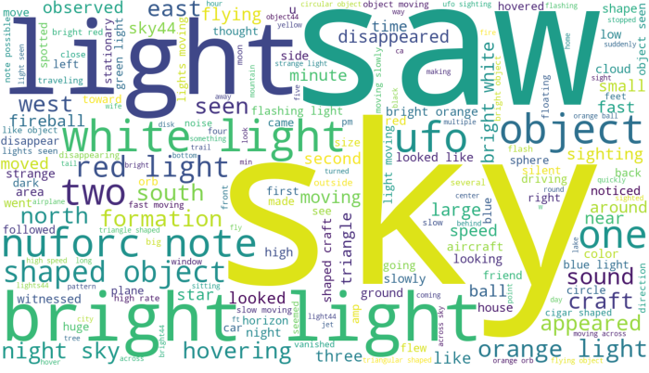
Formatos Relatados
UFO SIGHTINGS
ldl@poli.br

Slide 17
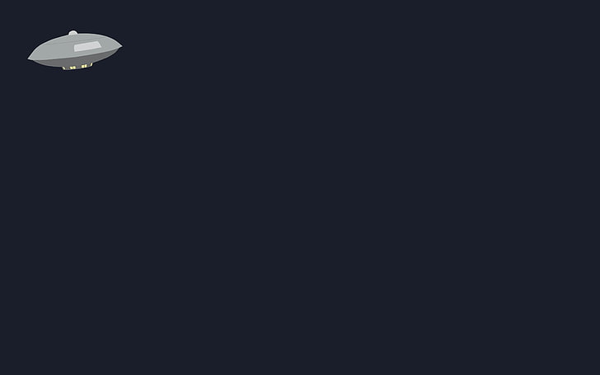
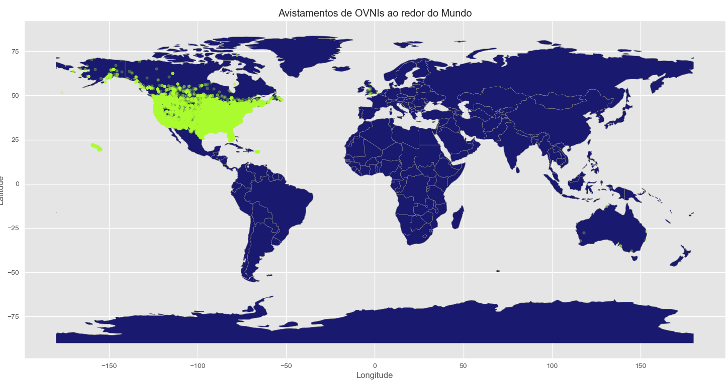
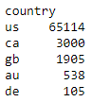
AVISTAMENTOS PELO MUNDO
UFO SIGHTINGS
ldl@poli.br

Slide 18
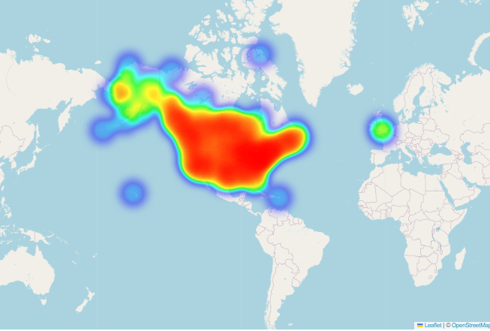
Mapa de Calor
UFO SIGHTINGS
ldl@poli.br

Slide 19

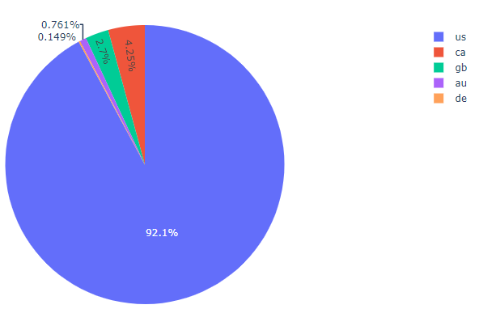
Avistamentos pelo Mundo
UFO SIGHTINGS
ldl@poli.br

Slide 20

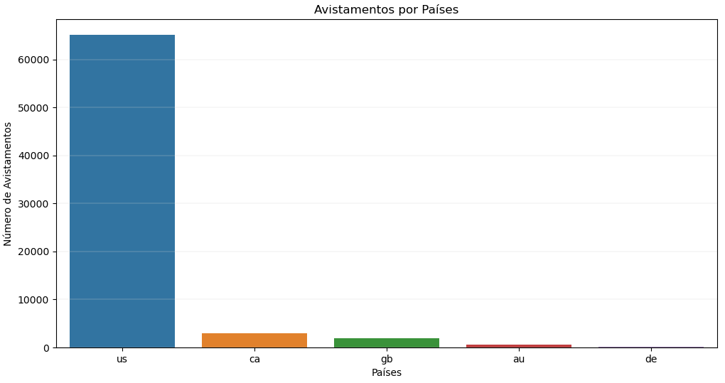
Avistamentos pelo Mundo
UFO SIGHTINGS
ldl@poli.br

Slide 21
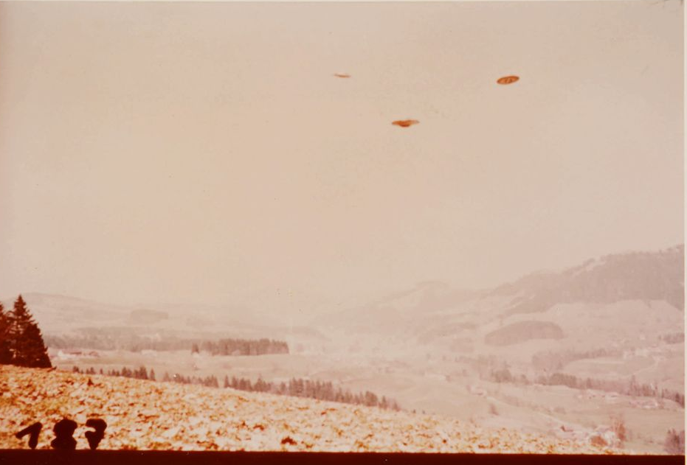
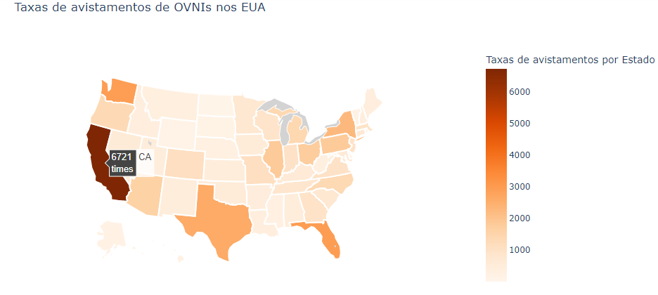
AVISTAMENTOS - EUA
UFO SIGHTINGS
ldl@poli.br

Slide 22
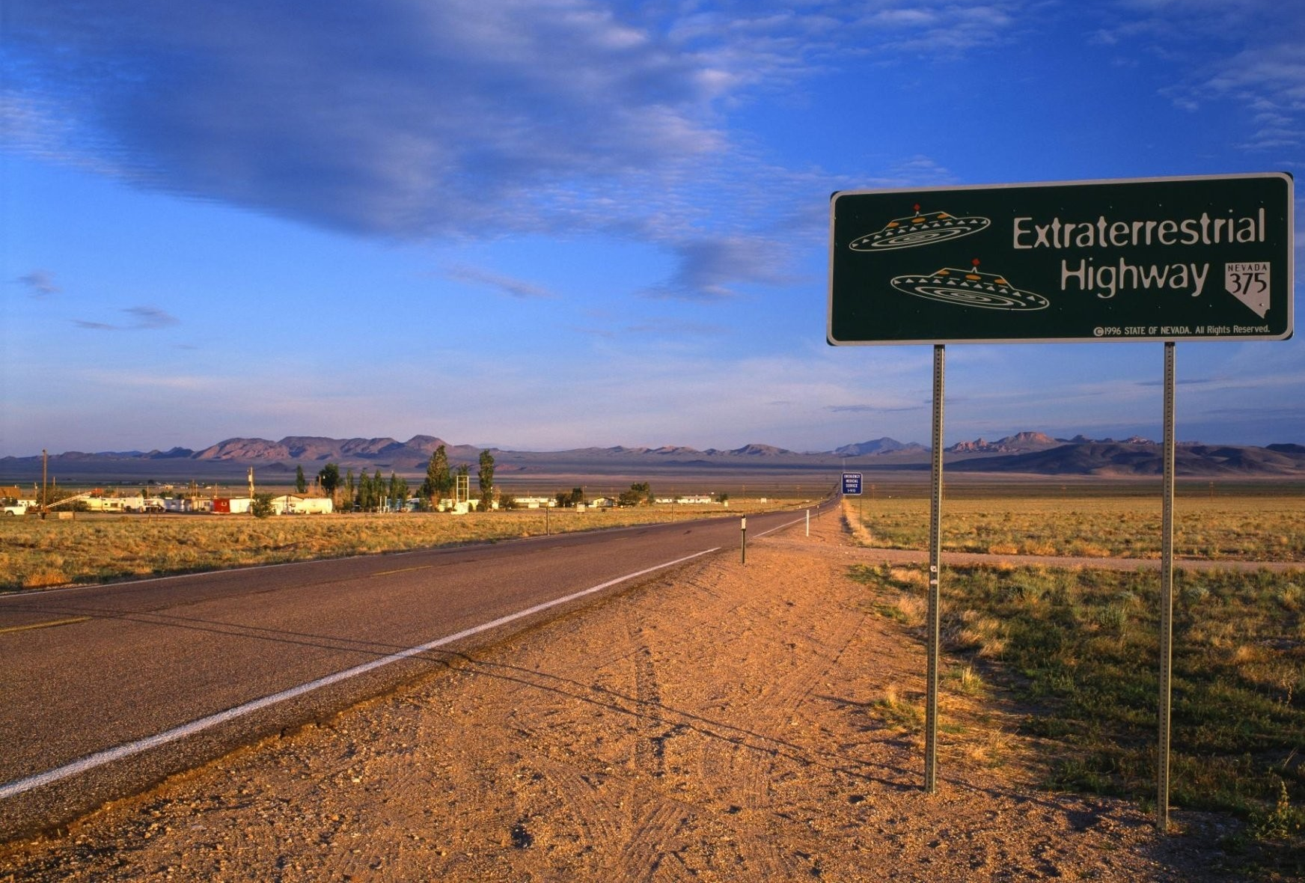
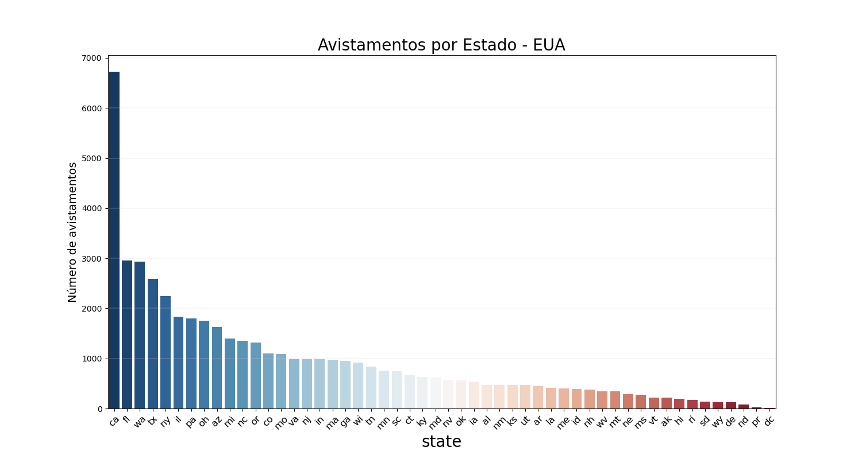
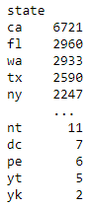
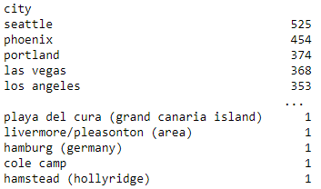
Avistamentos por Estados (EUA)
UFO SIGHTINGS
ldl@poli.br

Slide 23
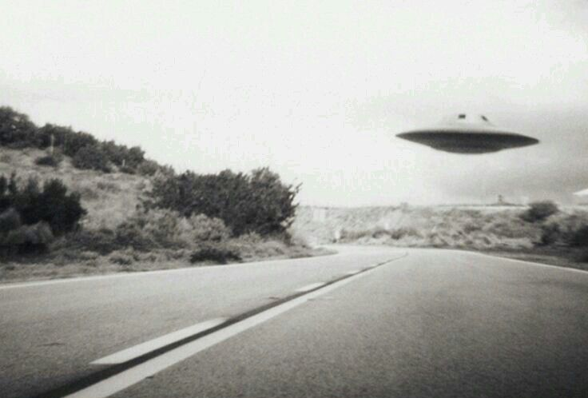
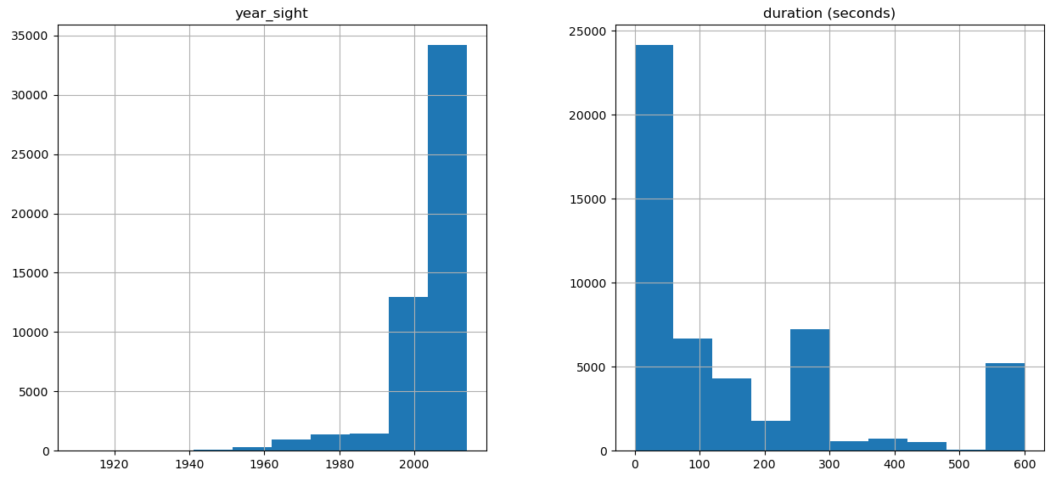
Estatísticas
UFO SIGHTINGS
ldl@poli.br

Slide 24

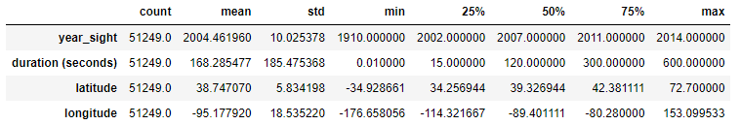
Estatísticas
UFO SIGHTINGS
ldl@poli.br

Slide 25

Referências
[1] KAGGLE. UFO Sighting Data Analysis and Visualization
Disponível em: https://www.kaggle.com/datasets/NUFORC/ufo-sightings
Acesso em 19/12/2023

Slide 26
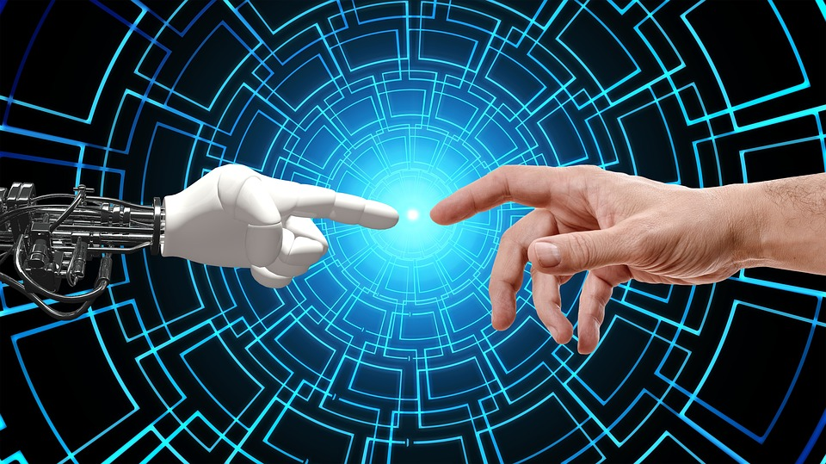

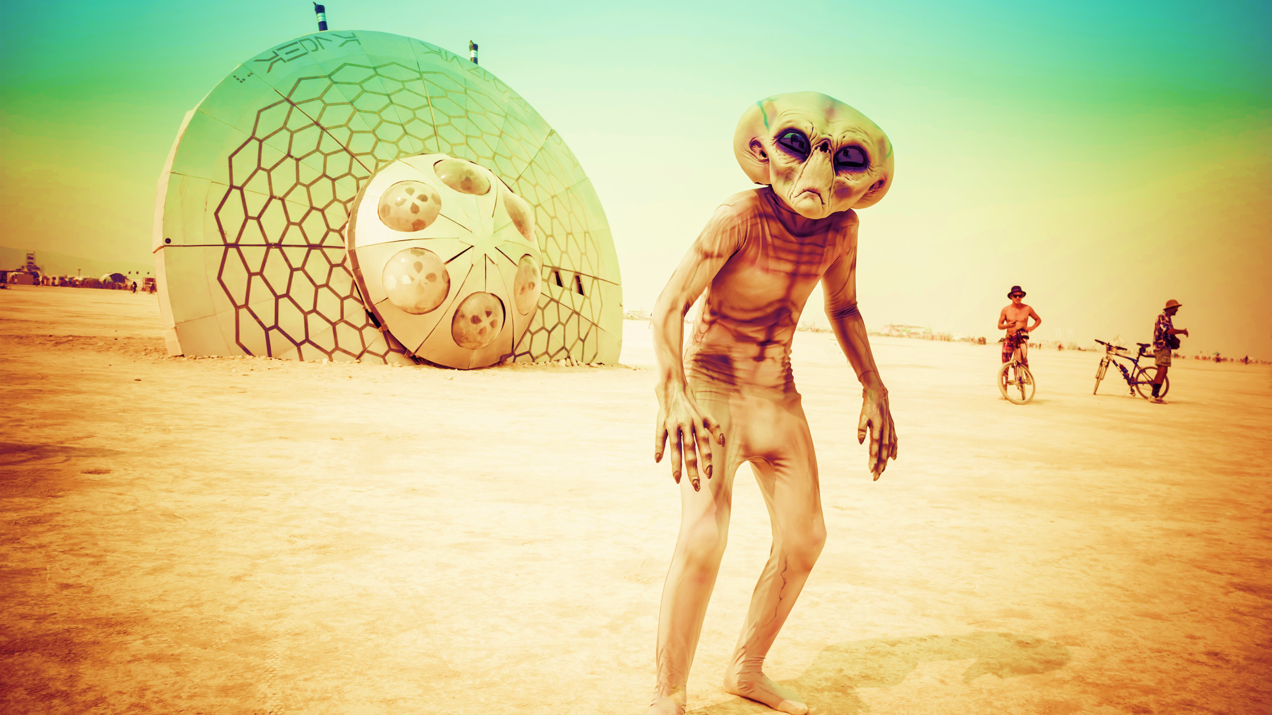


Obrigado pela Atenção!

